Slide 1
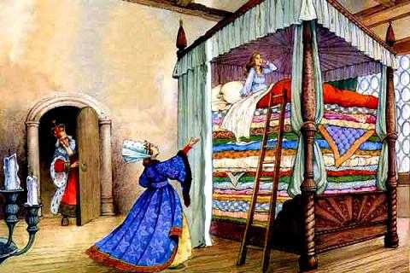
Ганс Христиан Андерсен
Принцесса на горошине
Литературное чтение
2 класс
Учитель: Киселева С.А.

Slide 2
Цель:
Создание условия для ознакомления со сказкой Г. – Х. Андерсена «Принцесса на горошине»

Slide 3
Задание №1.
Изучение нового материала
Просмотрите новый материал Литературное чтение 2 класс (Урок№66 - Г.Х. Андерсен «Принцесса на горошине».), перейдя по ссылке: https://www.youtube.com/watch?v=8APbuK05Hp0&t=45s

Slide 4
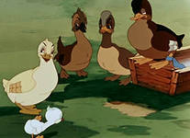
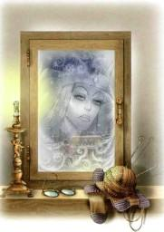
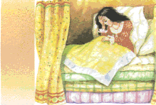
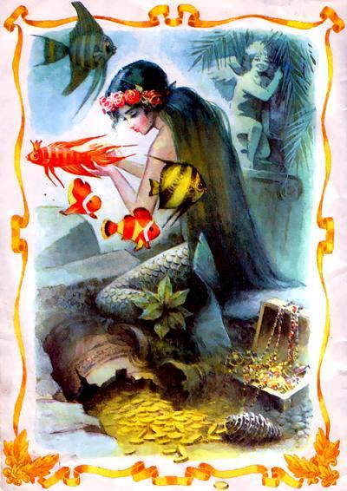
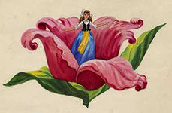

Slide 5
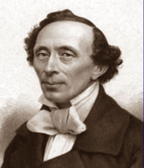
Ганс Христиан Андерсен – знаменитый сказочник.
Он написал 156 сказок.

Slide 6
Ганс Христиан Андерсен – знаменитый сказочник.
Он написал 156 сказок.

Slide 7
Словарная работа
Тюфяк – мешок набитый сеном и служащий матрасом.
Перина – мешок, набитый пухом или перьями.
Кунсткамера – музей, собрание редкостей, диковинных предметов. (Это первый музей в России, основанный Петром 1, куда собирались редкие предметы.)
Гагачий пух – пух птицы гаги.
Почивала – спала.
Отпирать - открывать.

Slide 8
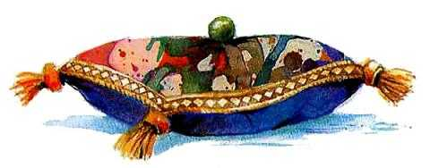
Задание № 2
Выразительно прочитайте сказку Г.Х. Андерсена «Принцесса на горошине» с. 197 – 199.

Slide 9
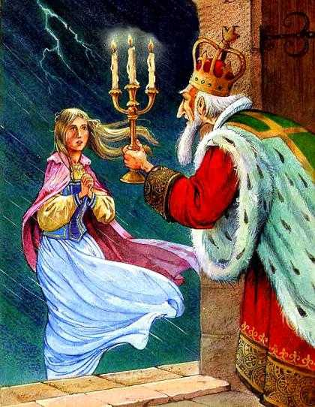
Задание № 3
Составьте и запишите краткий план к прочитанной сказке.

Slide 10
Сказка - ложь,
да в ней
намёк,
добрым молодцам
урок.

Slide 11
Задание для контроля
Продолжи предложение:
На сегодняшнем уроке я узнал...
На этом уроке я похвалил бы себя за...
После урока мне захотелось...
Сегодня я сумел...

Slide 12
Домашнее задание
Перескажите прочитанную сказку по записанному плану.

Slide 13

Спасибо за внимание!

